Slide 1
Dx a primera vista
Talleres Integrados III
BANCO IMÁGENES
Alba González López. 4º Medicina UMH
Servicio de Medicina Digestiva
Hospital General Universitario de Elda
Aprobado por Dr. Ildefonso Mozas

Slide 2
Presentación Caso
Mujer 32 años que acude a urgencias por epigastralgia irradiada a ambos hipocondrios. Refiere náuseas, vómitos y orina de coloración intensa. No otra clínica acompañante. Hace unas semanas sufrió un dolor similar que cedió espontáneamente.
Antecedentes:
-No RAM. Fumadora. Niega otros hábitos tóxicos.
-Ciática
-Intervenciones quirúrgicas: hernia umbilical.
-Tratamiento habitual: lyrica, paracetamol, omeprazol, yantil

Slide 3
Presentación Caso
Exploración:
-Afebril. FC 80 lat/min. SatO2 98%. TA 112/78 mmHg.
-BEG. Ictericia.
-Auscultación cardíaca rítmica sin soplos
-Auscultación pulmonar: MVC
-Abdomen: blando y depresible. Doloroso a la palpación de forma generalizada, más en epigastrio. No signos de irritación peritoneal. No se palpan masas ni megalias. Peristaltismo conservado.
-MMII: no edemas ni signos de TVP
Pruebas complementarias:
Bioquímica: Glucosa 141 mg/dl. Bilirrubina 6mg/dl. Amilasa 18376 U/l. AST/GOT 1244 U/l. ALT/GPT 1593 U/l. PCR 6,3 mg/dl.
Hemograma: Leucocitos 14800 (N 84,7%).

Slide 4
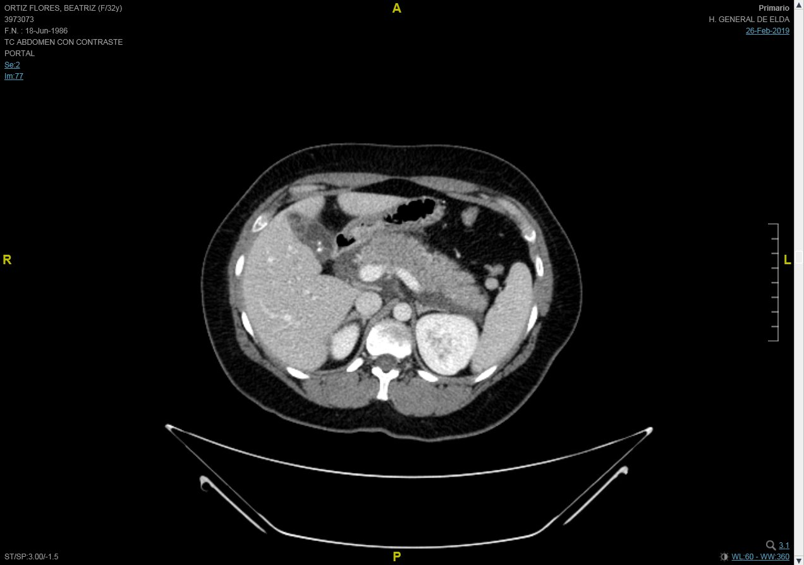

Slide 5
Resolución del caso
Diagnóstico: PANCREATITIS AGUDA por colelitiasis.
TAC: Se observan alteraciones pancreáticas intrínsecas asociadas con cambios inflamatorios en grasa peripancreática (clasificado por Anatomía Patológica como pancreatitis aguda grado C de Baltazar). Se observa colelitiasis vesicular múltiple sobre vesícula parcialmente escleroatrófica.
Tratamiento: fluidos abundantes y metamizol.

